Slide 1
第五章 大学生人际交往

Slide 2

一、人际交往概述
二、大学生常见的社交困惑
三、大学生人际交往能力的培养

Slide 3
一、人际交往概述
（一）人际交往的概念及意义
（二）人际交往的心理因素
（三）人际关系的建立和发展

Slide 4


（一）人际交往的概念及意义
人际交往：人际交往又称社会交往，是指个人与个人、个人与群体或群体与群体之间通过一定方式进行情感交流、信息沟通和物质交换的动态活动过程。
人际关系：人与人之间心理上的关系。

Slide 5
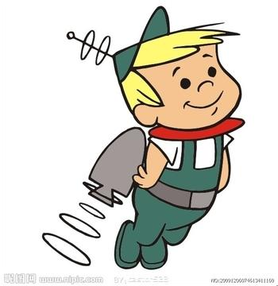
一个人的人际关系系统，实质上是一个人的情感支持系统。
家人
家人
家人
朋友
亲戚
亲戚
亲戚
老乡
同事
同事
同学
同学

Slide 6

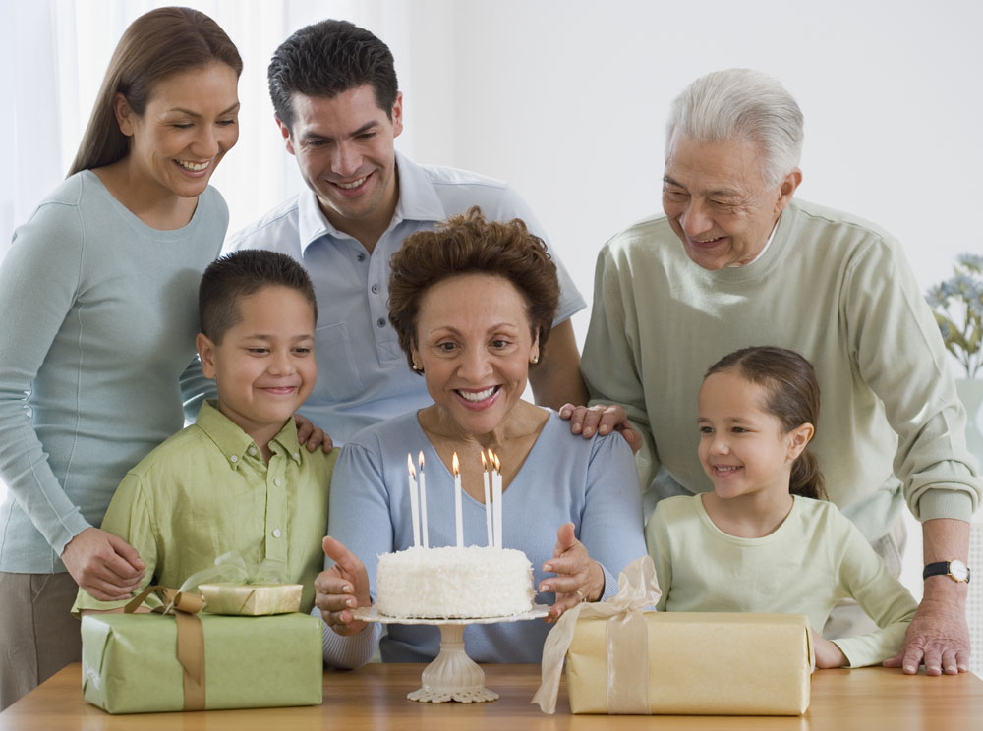


大学生人际交往的意义

Slide 7
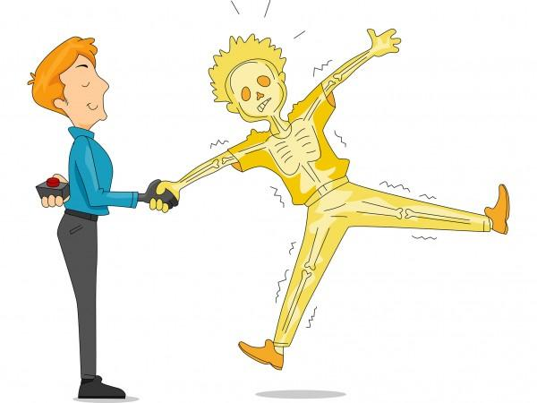
Zilstein电击实验
为了缓解自己的恐惧和焦虑，人们常常寻求有人陪伴。不仅如此，人们常常会有合群需要，来满足人对支持、友谊和信息的需要，以及被认可的需要。

Slide 8

课堂练习
当陷入困境，第一时间里，你向谁求助？请写下至少五个人的名字。
今天，你向“人际银行”储蓄了吗？

Slide 9

二 人际交往的心理因素
良好的人际关系是建立在交往双方的需要得到满足或相对满足的基础之上的。
良好的人际关系主要由三个相互联系的成份组成：
相互认同
情感相容
行为协调
（

Slide 10
（三）人际关系的建立和发展
单 项 | 人际关系状态 | 相互作用水平
 |  | 底 高
相互依赖
情感融合
人际关系的状态
零接触
单项注意
共同的心理领域
双向注意
表面接触
轻度卷入
中度卷入
深度卷入

Slide 11
讨论：室友的哪些行为让你厌恶？
到睡觉时间了，仍打游戏，影响他人
大家安静看书时，将音乐外放
在寝室大声、长时间打电话，喧哗
不打开水，用别人的
不注意个人卫生，使寝室有气味
卫生值日，不认真
借小钱，却不还
在食堂就餐，喜欢从别人饭盘里夹菜
亲密有间

Slide 12
二、大学生常见的社交困惑

Slide 13
1.自我认知的误区
缺乏自信不敢交往
猜疑阻隔信任
印象替代现实.偏见扭曲真相
“我不够好？”
“别人不接受我？”
“我被拒绝怎么办？
” “是不是对我有什么想法？”
“他说这话时什么用意？”

Slide 14
2.自我中心难以交往
以我为中心
我行我素
只顾及自己感受
不顾及别人感受
控制他人

Slide 15
3.情绪左右沟通
自卑
恐惧
孤独
嫉妒
愤怒

Slide 16
4.技巧的缺乏
语言表达欠缺方法
对非语言欠缺体察
5.网络依赖

Slide 17

三、学会交往 走近幸福
（一）掌握影响大学生人际关系的因素
（二）遵循大学生人际交往的原则
（三）学会大学生人际交往的技巧

Slide 18
（一）掌握影响大学生人际关系的因素
1、时空邻近性
2、外表吸引力
3、才能
4、相似性通
5、自我表露
6、个性特征

Slide 19
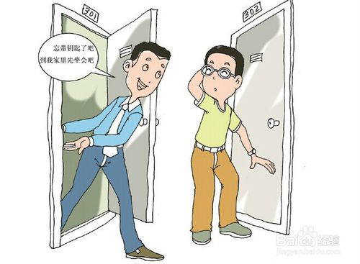
1、时空邻近性
邻近性是指如果其他条件相同，人们在时空上越接近，双方交往和接触的机会就越多，彼此间容易形成密切的人际关系。 “青梅竹马”、“远亲不如近邻” 。

Slide 20

2、外表吸引力
外表吸引力是指一个人容貌上美的程度。首因效应中，外表具有吸引力的人更受人欢迎，在初次见面中，外表特征占有重要地位。

Slide 21

3、才能
社会心理学家阿伦森的研究结果显示：人们对那些有才能但不完美的人更加情有独钟。

Slide 22

4、相似性
相似性指人们在生活背景、年龄、兴趣、态度、信仰等方面想象的程度。 “英雄所见略同”。
请你在头脑中尽可能多地列出你的好朋友。现在，你再想一想，你的那些朋友与你有哪些共同处？

Slide 23

5、自我表露
适度的自我表露可以提高相互间的信任，亲密，互利和喜爱的程度，导致相互表露。但是，超出当前关系和社会情境的过度表露，会引起对方的怀疑和降低表露者的吸引力。

Slide 24
6、个性特征
课堂练习：你喜欢和什么样的人交往？你不喜欢和什么样的人交往？
人缘型的个性品质
次序 | 个性品格 | 人数 | 百分比
1 | 尊重、关心让人，对人平等，一视同仁，有同情心 | 39 | 100
2 | 热心班集体活动，对工作热情，责任心强 | 37 | 94.4
3 | 持重、耐心、忠厚老实 | 37 | 94.4
4 | 热情、开朗、喜爱交往、待人真诚 | 36 | 92.3
5 | 聪颖、善于独立思考，成绩优良且乐于助人 | 35 | 89.7
6 | 重视自己的独立性格和自治，有谦虚的品质 | 35 | 89.7
7 | 有多方面的兴趣和爱好 | 20 | 51.3
8 | 有审美的眼光和幽默感 | 15 | 38.5
9 | 温文尔雅，仪表美 | 5 | 12.8

Slide 25
嫌弃型的个性品质
次序 | 个性品质 | 人数 | 百分比
1 | 自我中心，不为他人的处境和利益着想，忌妒心强 | 55 | 100
2 | 对集体工作莫不关心，敷衍了事，缺乏责任心 | 55 | 100
3 | 虚伪，不诚实，固执，爱吹毛求疵 | 50 | 90.9
4 | 不尊重他人，操作欲，支配欲强 | 45 | 81.8
5 | 对人淡漠，孤僻，不合群 | 45 | 81.8
6 | 有敌对，猜疑和报复的性格 | 43 | 78.2
7 | 行为古怪、喜怒无常，粗鲁，粗暴，神经质 | 39 | 70.9
8 | 狂妄自大，自命不凡，浮夸 | 38 | 69.1
9 | 学习成绩好，但不肯帮助他人，甚至看不起他人 | 35 | 63.6
10 | 自我期望很高，小气，对人际关系过于敏感 | 30 | 54.5
11 | 势利眼，想法设法巴结领导，而不听群众意见 | 30 | 54.5
12 | 学习不努力，无组织纪律，不求上进 | 24 | 43.6
13 | 兴趣贫乏 | 18 | 32.7
14 | 行为放荡 | 8 | 14.5

Slide 26
（二）遵循大学生人际交往的原则
1、尊重
2、真诚

Slide 27
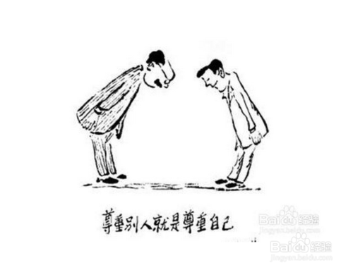
（二）遵循大学生人际交往的原则：尊重
自尊：
自重自爱，自信
尊重他人：
尊重他人是一个独特的人，有价值的人，有潜能的人，可以改变的人。
尊重他是一个人，而首先不是“他是一个怎样的人”即行为。

Slide 28

（二）遵循大学生人际交往的原则：真诚
真诚的表达：建设性的表达真诚，不是破坏性的表达真诚。
真诚要做到
讲出来的都是真的，但并不是真的都要完全讲出。

Slide 29
（三）学会大学生人际交往的技巧
1、倾听
2、肯定、欣赏的态度
3、使用幽默
4、非语言沟通

Slide 30

（一）倾听
体察语言背后的情感
听清对方表达的真正意思
给出反馈不要指责对方

Slide 31

（二）肯定、欣赏的态度
在沟通中，注意寻找对方的优点，及时给对方以肯定，就会让对方感到你很重视他，尊重他，他就愿意与你交往。

Slide 32
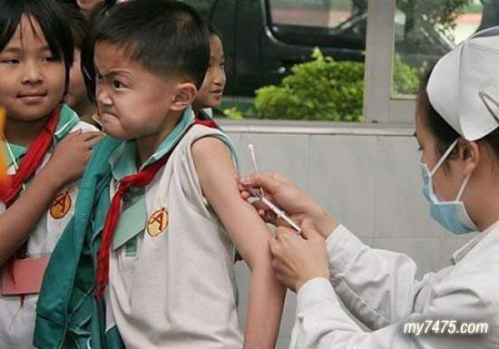
（三）使用幽默
幽默可以打破僵局，也可以化解矛盾。
幽默的言行会激发别人对自己产生兴趣，还可以启发自己和别人的智慧。

Slide 33
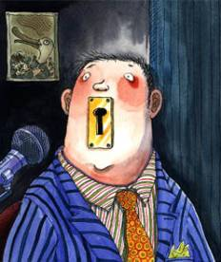
（四）非言语沟通
人的内心信息百分之七通过语言获得，百分之三十八通过嗓音线索获得，百分之五十五通过面部表情获得。

Slide 34

身体传达态度
沃斯梅尔SOLER技术
S：坐要面对别人
O：姿势要自然开放
L：身体微微前倾
E：目光接触
R：放松

Slide 35



推荐读物：
书籍：《我和你：人际关系的解析》
《心理学与生活》
电影：《自闭历程》

